Slide 1
GALAXY
APLIKASI IPA untuk kelas VII

Slide 2
Nama Anggota:
Muhammad Aqil – 1151700002
Fajar Gunawan - 1151700010
Ghulam Mufadol Yulman - 1151700008
Ivandila Alif Putra – 1151700034
Arief Padilah - 1151700032
Rifki Ramadan - 1151700036

Slide 3
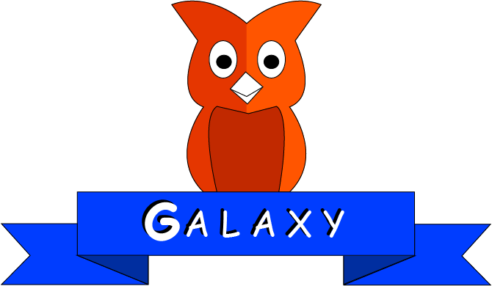
LOGO GALAXY
Kenapa Galaxy memilih logo Burung hantu?
Karna Burung Hantu adalah burung yang bijaksana, ia jarang berkicau, Hanya kebanyakan diam dan melihat.
Burung hantu juga sering diidentikan sebagai symbol kebijaksanaandan pengetahuan.
Sedangkan warna Orange sering dikaitkan dengan antusiasme, kreativitas, kesuksesan, dan keseimbangan,
Serta warna Orange juga mewakili kampus ITI.

Slide 4
Tujuan pembuataan Aplikasi
Galaxy membuat aplikasi untuk siswa/siswi SMP kelas1 mengenai pelajaran IPA
tentang berbagai lapisan di bumi, dan kehidupan apa saja yang dapat hidup di sana.
Galaxy akan mengemas materi pelajaran dengan Bahasa yang mudah di mengerti dan dipahami
oleh siswa/siswi.
Galaxy juga membuat tampilan yang menarik namun sederhana, untuk lebih menarik minat
siswa/siswi untuk belajar dan lebih mengingat tentang materi yang dipelajari

Slide 5
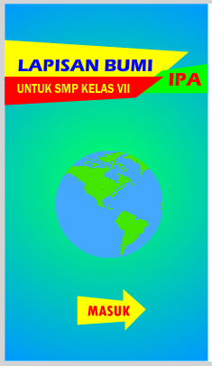
Tampilan AWAL APLIKASI
Ini adalah tamppilan awal aplikasi sebagai pembukaan
Dan juga ada tombol enter untuk masuk ke aplikasi

Slide 6
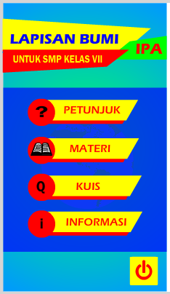
Tampilan menu utama
Ini adalah tampilan menu pada aplikasi
Disana ada tombol – tombol yaitu petunjuk, materi, kuis, informasi, dan ada tombol keluar

Slide 7
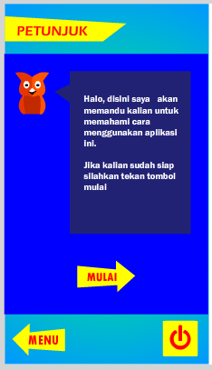
Tampilan petunjuk
Ini adalah tampilan pada petunjuk aplikasi
Berisi penjelasan aplikasi dan penggunaanya

Slide 8
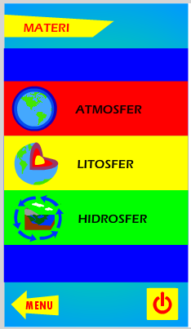
Tampilan menu materi
Ini adalah tampilan pada menu materi aplikasi
Berisi materi lapisan bumi

Slide 9
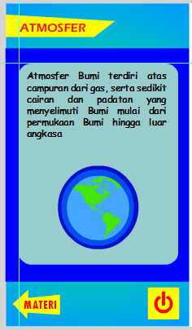
Tampilan materi
Ini adalah tampilan materi aplikasi
Berisi penjelasan materi lapisan bumi

Slide 10
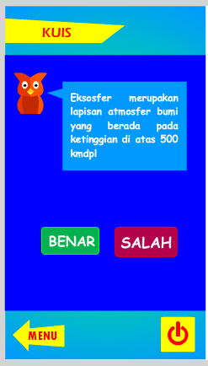
Tampilan kuis
Ini adalah tampilan kuis aplikasi
Berisi tentang kuis materi lapisan bumi

Slide 11
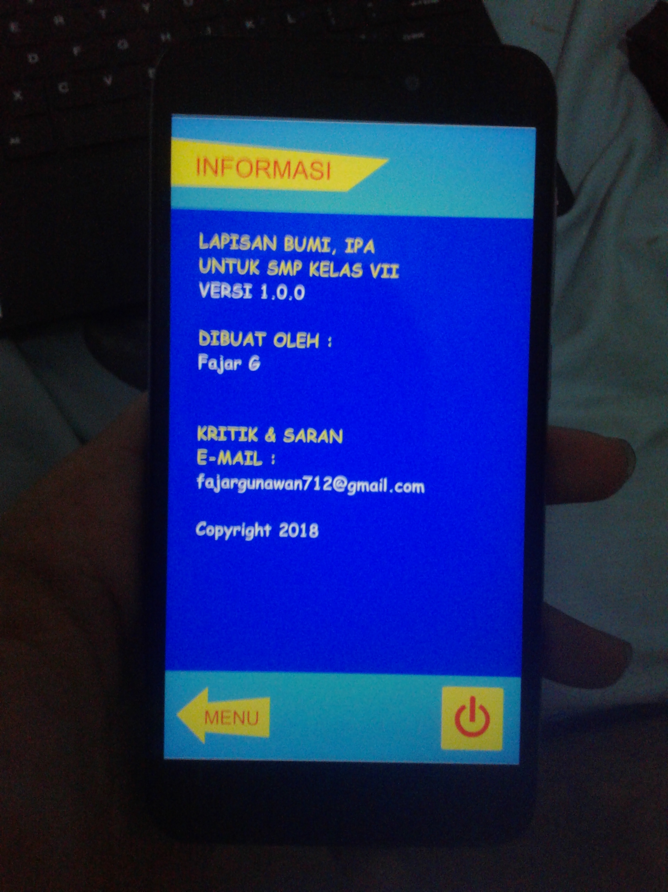
Ini adalah tampilan nformasi aplikasi
Berisi tentang informasi aplikasi yang dibuat

